Slide 1
ЖИВИ КОМФОРТНО! ДЫШИ ЛЕГКО!
ПРОЕКТ ШКОЛЬНЫХ ИНИЦИАТИВ
ИНИЦИАТОРЫ: УЧАЩИЕСЯ 9 «Б» КЛАССА
МОУ КСОШ № 1г. Кувшиново
Январь 2024 г.

Slide 2

ЕСТЬ ПРОБЛЕМА!

Slide 3


КАК МЫ ДОШЛИ ДО ЭТОГО?
Нашему классу было предложено принять участие в проекте школьных инициатив по созданию комфортного пространства. Идей было много. Но мы остановились на одной….
В нашей школе кабинеты начальной школы расположены на солнечной стороне. В хорошую погоду в них просто нечем дышать.
Дети сильно утомляются. От этого снижается внимание, работоспособность, успеваемость.
Нехватка кислорода и высокая температура плохо влияет на общее состояние здоровья.
Мы и сами были недавно «в шкуре» бедных детей, когда учились в начальной школе.
Мы считаем, что эту проблему (хотя бы частично ) поможет решить участие в этом проекте.

Slide 4
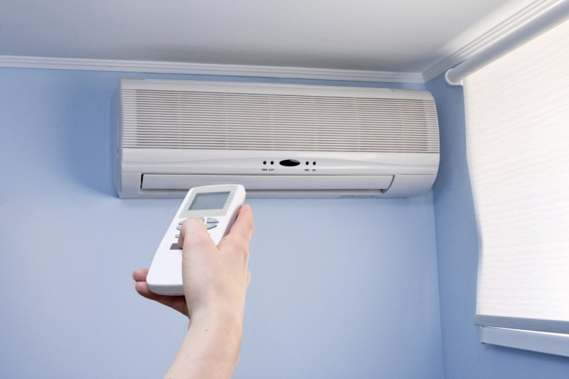
ЧЕГО МЫ ХОТИМ?
Целью нашей инициативы является установка сплит – систем в кабинетах начальной школы.

Slide 5

Сплит-ситема позволит:
эффективно охлаждать достаточно большие помещения;
поддерживать определенную комфортную температуру в любое время года;
очищать и увлажнять воздух;
работать на уроке эффективно и активно!
И-и-и, да! Устройство
работает
практически бесшумно!

Slide 6
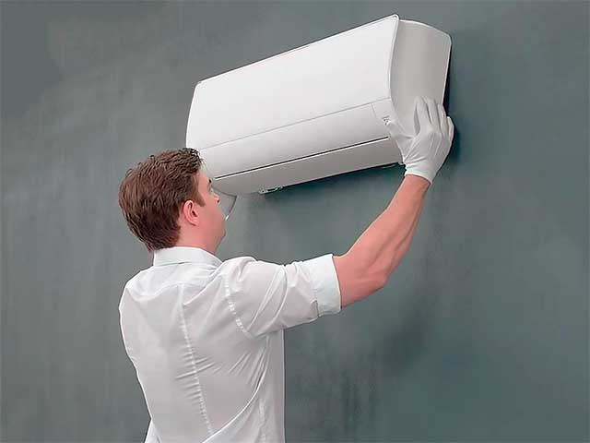

Что мы выяснили?
Стоимость сплит – системы в среднем около 16 000 рублей.
Чтобы оборудовать 12 кабинетов, понадобится около 200 000 рублей.
На установке систем можно сэкономить
(мы надеемся,
что в каждом классе
есть папы, которые
смогут установить
систему )

Slide 7

Что же из этого выйдет?
Мы считаем, что, если в ближайшее время закупить сплит – системы, то к началу солнечного сезона в классах начальной школы будет легко и приятно дышать и работать и детям и учителям.
Тем более, в конце учебного года все усталые от нагрузок учения.
А комфортная температура и чистый воздух позволят комфортно завершить учебный год.

Slide 8

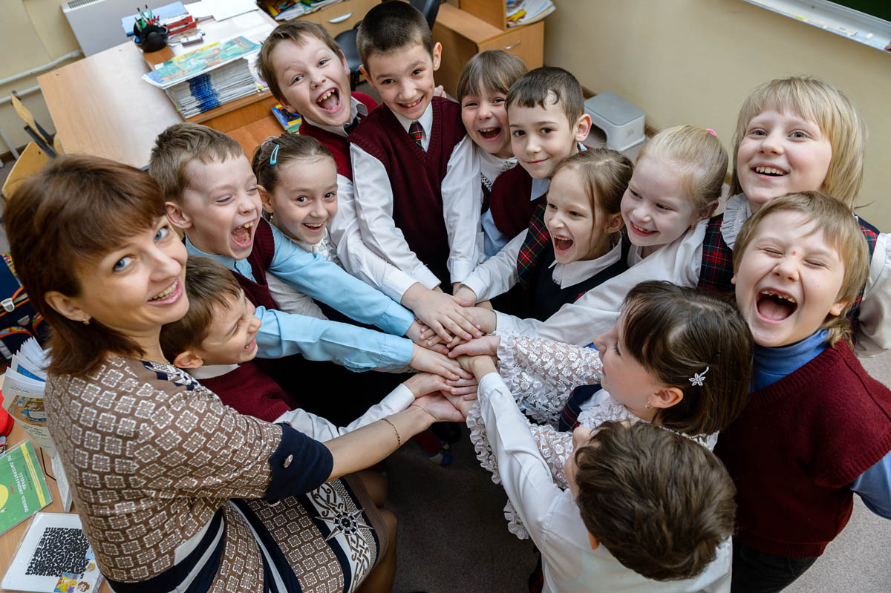
Надеемся на чудо!

